Slide 1
UNIVERSIDAD DE LAS FUERZAS ARMADAS ESPE DEPARTAMENTO DE ELÉCTRICA Y ELECTRÓNICA CARRERA DE INGENIERÍA ELECTRÓNICA Y TELECOMUNICACIONES TRABAJO DE TITULACIÓN, PREVIO A LA OBTENCIÓN DEL TÍTULO DE INGENIERO EN ELECTRÓNICA Y TELECOMUNICACIONES DESARROLLO Y EVALUACIÓN DEL SISTEMA DE DETECCIÓN Y POSICIONAMIENTO DE TRANSMISORES QUE OPERAN EN LA BANDA DE FRECUENCIAS DEL SISTEMA SATELITAL IRIDIUM Integrantes: MARTÍNEZ GUANO JORGE ESTEBAN QUINTANA ARBOLEDA MILTON ANDRÉS
Tutor: Ing. Rubén León
Sangolquí, 4/03/2018

Slide 2
TEMARIO
Introducción al problema
Justificación del problema
Objetivos
Diseño e implementación del sistema
Pruebas de funcionamiento del sistema
Pruebas de posicionamiento del sistema
Conclusiones
Recomendaciones
Trabajos Futuros

Slide 3
INTRODUCCIÓN AL PROBLEMA
El desarrollo tecnológico de los últimos años ha facilitado el transporte de drogas vía marítima.
Existen sistemas satelitales que utilizan muy alta frecuencia y se comunican con los satélites geoestacionarios permitiendo la transmisión de voz, datos y correos.
Esta tecnología es utilizada por las Organizaciones Criminales Transnacionales (TCOs) para su comunicación desde sitios remotos.
La droga se adjunta a la Boya Satelital que cuenta con un GPS de la marca Iridium.

Slide 4
JUSTIFICACION DEL PROBLEMA
Es necesario contar con tecnología que ayude a localizar estas cargas de estupefacientes que son lanzadas al mar para así disminuir el narcotráfico que pasa por el país.
La elaboración de este trabajo cuenta con el apoyo económico (materiales, dispositivos electrónicos y equipos) y logístico del Centro de Investigación Científica y Tecnológica del Ejército-CICTE.
El proyecto contribuye a su vez con el Grupo de Monitoreo y Reconocimiento Electrónico del Comando Conjunto (GMREC) al control del narcotráfico en el Ecuador, es decir, los resultados del proyecto tendrán una aplicación directa en las Fuerzas Armadas del Ecuador y en la seguridad del Estado.

Slide 5
OBJETIVOS
General
Desarrollar y evaluar el sistema de detección y posicionamiento de transmisores que operan en la banda de frecuencias de operación del Sistema Satelital Iridium.
Específicos
Analizar las señales obtenidas por el arreglo de antenas recuperadas del Ejército.
Evaluar las características del LNA, Filtro Pasa Banda, Mixer, osciladores controlados por voltaje y Downconverter I/Q.
Evaluar el desempeño de antenas microstrip como propuesta de mejora para el arreglo de antenas del ejército.
Probar el sistema integrado en los laboratorios del CICTE.

Slide 6
Diseño General del sistema
Diseño e implementación del sistema
Es importante que este sistema tenga baja distorsión, bajo ruido y una frecuencia estable, con el fin de obtener señales de fase y cuadratura de buena calidad para su posterior procesamiento, por tal razón la estructura a utilizarse es la Superheterodina

Slide 7
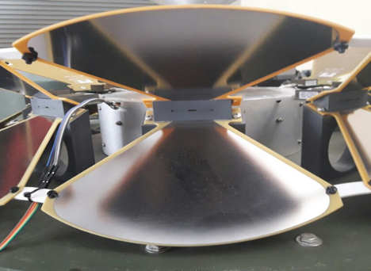
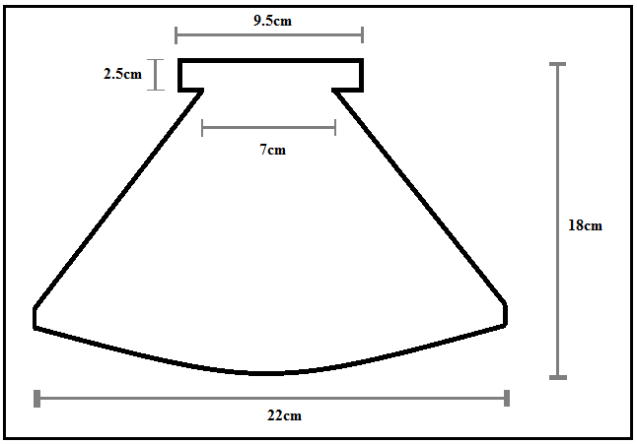
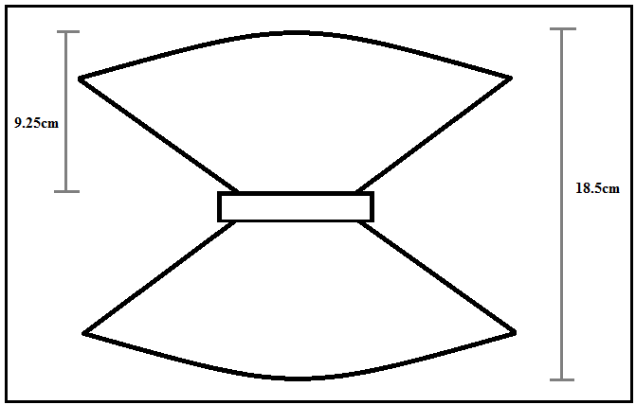
Diseño e implementación del sistema
Tipos de antenas y arreglos analizados para el sistema
DIPOLO TIPO V
Bandas UHF y VHF
Directivas y ubicadas en polarización vertical
1.47 dB de ganancia.

Slide 8
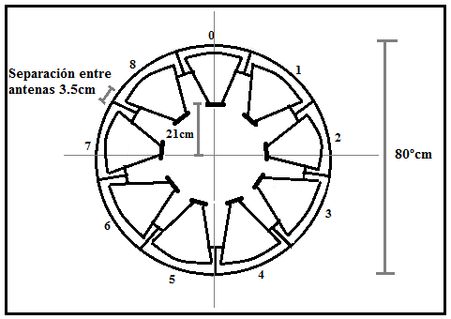
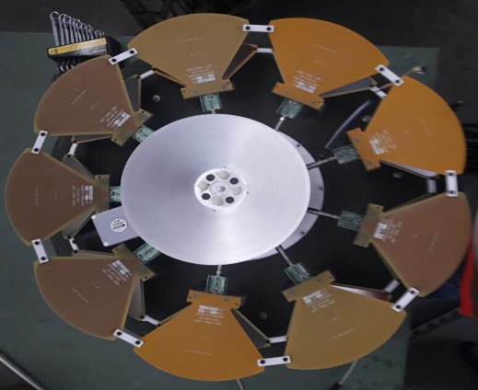
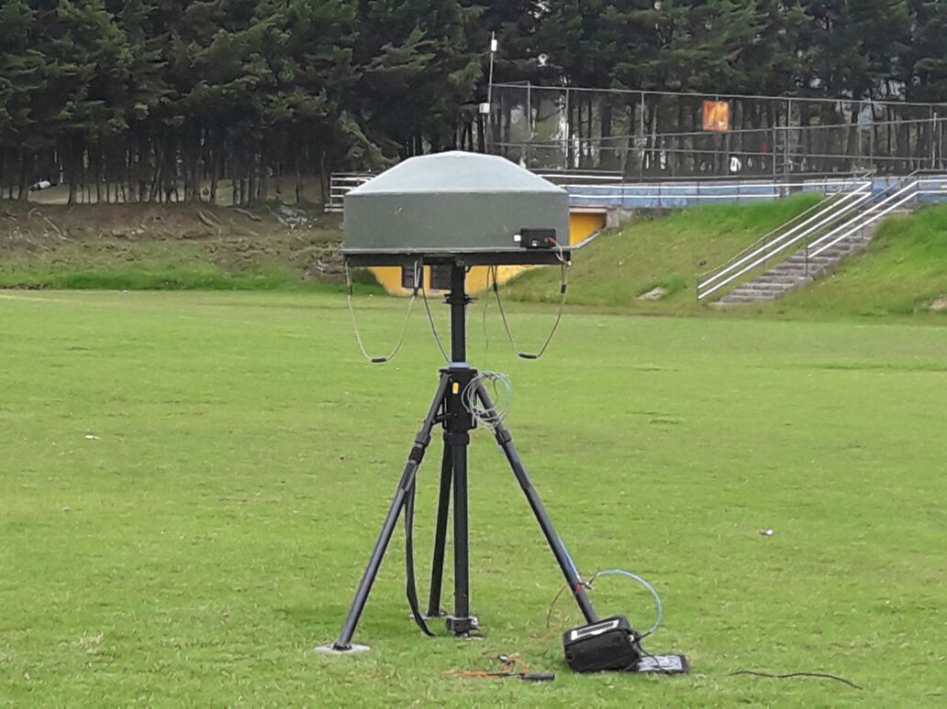
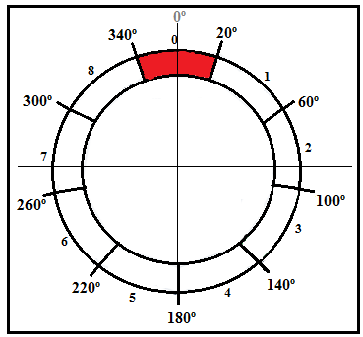
Diseño e implementación del sistema
Tipos de antenas y arreglos analizados para el sistema
Arreglo Circular del Ejército
Estructura recuperada de las bodegas del CICTE.
Arreglo de 9 antenas

Slide 9
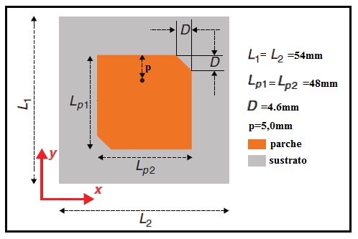
Diseño e implementación del sistema
Tipos de antenas y arreglos analizados para el sistema
Antena MICROLINEA
Frecuencia central 1621MHZ
Ancho de banda de 30MHz
Polarización circular.

Slide 10
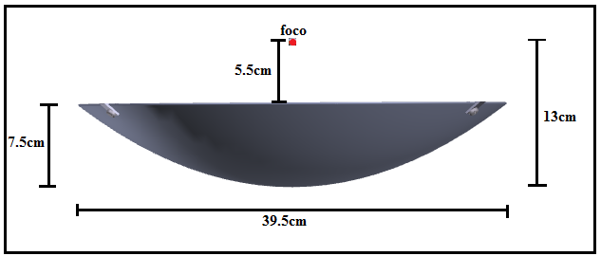
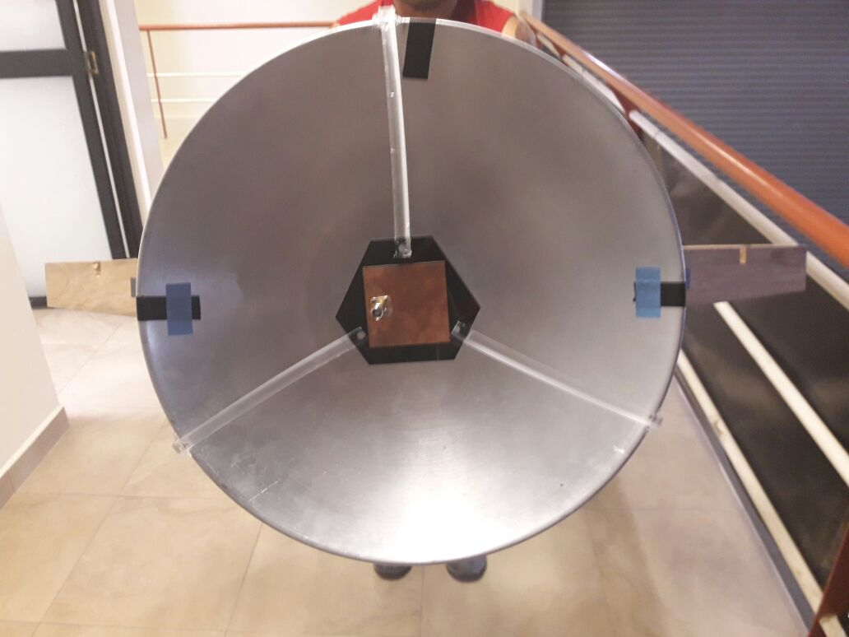
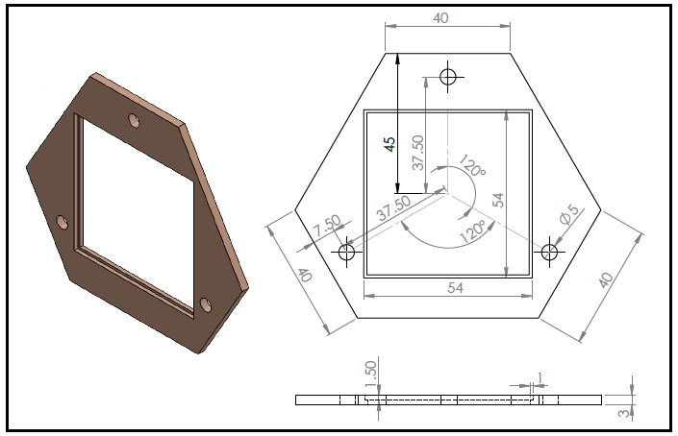
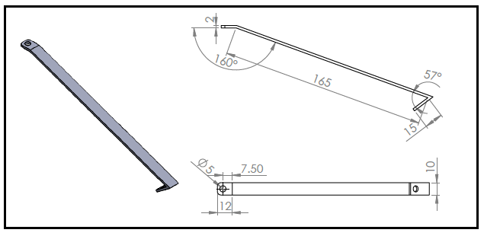
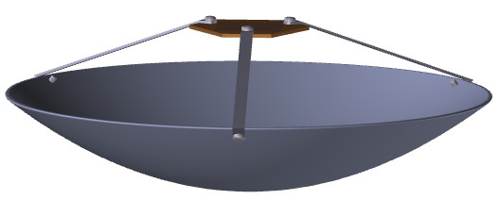
Diseño e implementación del sistema
Tipos de antenas y arreglos analizados para el sistema
Adecuaciones para antena microlínea
Arreglo de 8 antenas
Ganancia de 16.50dB

Slide 11
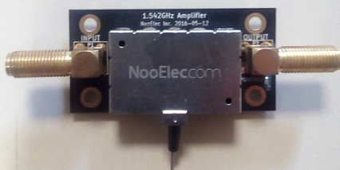
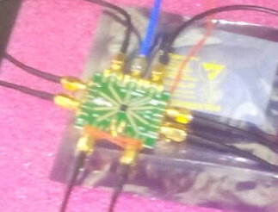
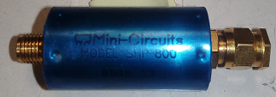
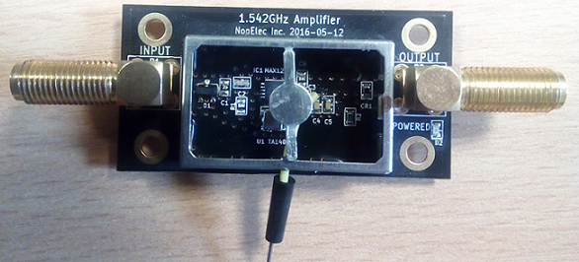
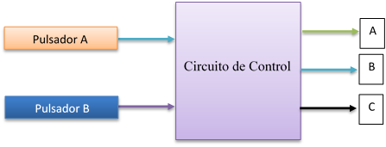
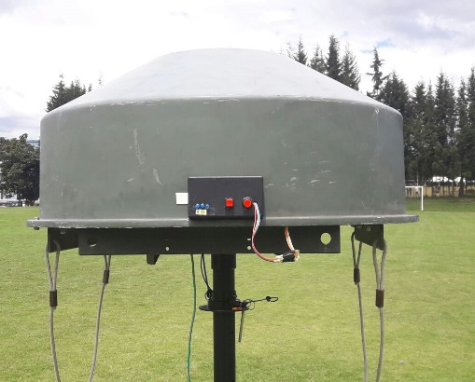
Diseño e implementación del sistema
Multiplexor de 8 canales de RF
LNA MAX 1200 y Filtro SAW SF2250E
Filtro pasa-altas SHP’800
Ganancia máxima de 34.8 dB.
Requiere entre 3-5.5V y 25mA para operar.
El filtro GPS integrado fue reemplazado por SAW SF2250E con frecuencia central de 1615MHZ y ancho de Banda de 20MHz.
Filtro con frecuencia de corte de 800MHz.
Perdidas mayores a 40dB para las frecuencias limitadas.

Slide 12
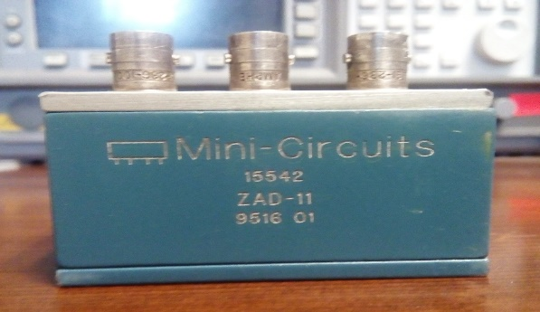
Diseño e implementación del sistema
Mezclador de frecuencias ZAD-11
Ancho de Banda de Operación de 5 a 2000MHz
Aplicaciones para VHF/UHF, celulares, GPS e instrumentación
Posee 3 conectores BNC: frecuencia de referencia (L), frecuencia de RF (R) y frecuencia de salida (I)

Slide 13
Diseño e implementación del sistema
Osciladores controlados por voltaje VCO
VCO mini-circuits ZOS-50
VCO mini-circuits ZOS-765
Este VCO es el encargado de generar 26 MHz con el fin de obtener una señal en banda base, con la ayuda del demodulador ADRF6807 que dispone de un PLL y VCO interno a partir de la frecuencia generada por el ZOS-50 logra los 900 MHz necesarios
Este VCO es el encargado de generar 716 Mhz con el fin de obtener una señal de 900 Mhz con ayuda del mezclador de frecuencias ZAD-11

Slide 14
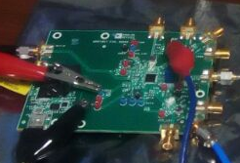
Diseño e implementación del sistema
Downconverter ADRF6807
Es un demodulador I/Q que posee un PLL y VCO integrado.
Para el PLL es necesario utilizar un oscilador de referencia este va desde los 9 MHz hasta los 160 MHz, la salida del PLL controla el VCO interno.
El demodulador I/Q mezcla la señal generada por el divisor de cuadratura con la entrada de RF, obteniendo de esa forma una señal en banda base o frecuencia intermedia de hasta 120 MHz

Slide 15
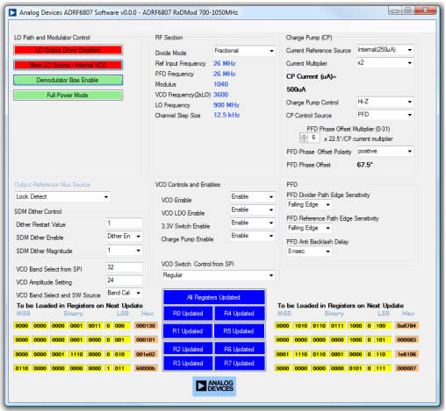
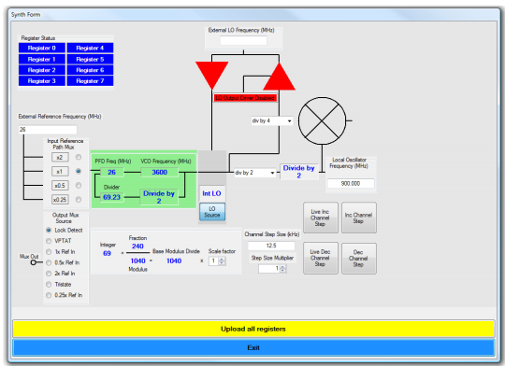
Diseño e implementación del sistema
Downconverter ADRF6807
Para controlar la placa de evaluación se lo realiza por medio de una PC que tenga puerto USB y a través del software que proporciona la página web de Analog Devices. El software permite configurar al ADRF6807 según las configuraciones que sean necesarias, para la obtención de las frecuencias se lo realiza por medio de los valores numéricos que se encuentran en la sección de RF.

Slide 16
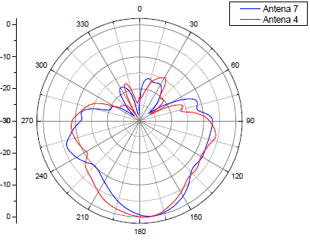
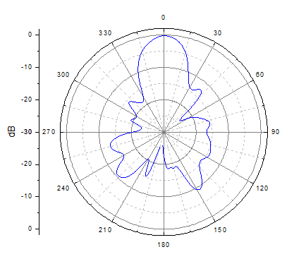
PRUEBAS DE FUNCIONAMIENTO
Determinación del Patrón de radiación
del arreglo de antenas del Ejército
Determinación del Patrón de radiación de las
antenas micro línea con reflector parabólico
La estimativa de los diagramas de irradiación de las antenas 7 y 4 sirven para comprobar la independencia de los elementos cuando son seleccionados por el multiplexor.

Slide 17
PRUEBAS DE FUNCIONAMIENTO
Escenario para pruebas de Funcionamiento del LNA
Respuesta de la etapa de LNA con filtro pasa altas SHP-800

Slide 18
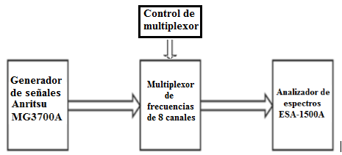
PRUEBAS DE FUNCIONAMIENTO
Escenario para pruebas del Multiplexor de 8 canales de RF
Escenario para pruebas del Mixer ZAD-11

Slide 19
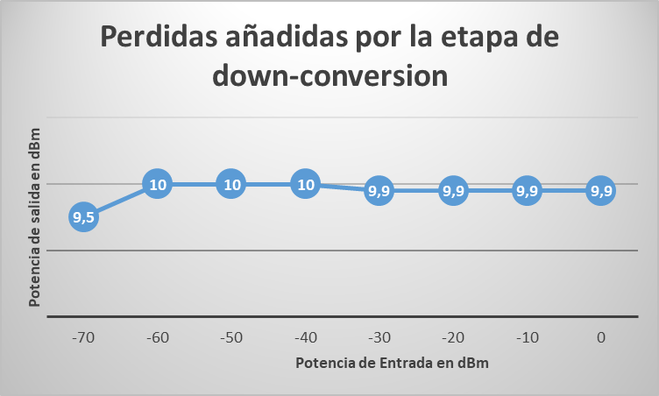
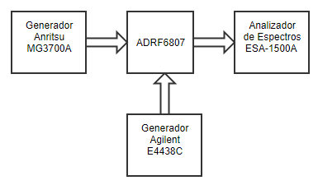
PRUEBAS DE FUNCIONAMIENTO
Escenario para las pruebas del ADRF6807
La ganancia total del sistema esta dada por:
LNA MAX12000 | G1=32 dB
SHP-800 | L1=0.9 dB
8PST | L2=0.2 dB
Mixer ZAD-11 | L3=10.5 dB
ADRF6807 | L4=10 dB
$$G_{t}=G_{1}−L_{1}−L_{2}−L_{3}−L_{4}$$
$$G_{t}=\left(32−0.9−0.2−10.5−10\right)dB$$
$$G_{t}=10.4 dB$$
Ganancias y Pérdidas de cada etapa del sistema

Slide 20
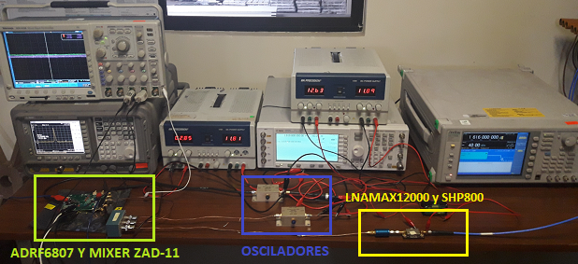
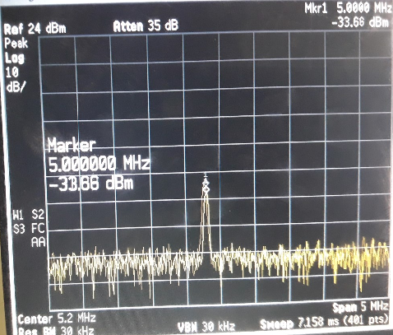
PRUEBAS DE FUNCIONAMIENTO
Diagrama de bloques del sistema
Sistema completo en el laboratorio
$$P_{rx}=P_{tx}+G_{t}$$
$$P_{rx}=\left(−43+10.4\right)dBm$$
$$P_{rx}=−32.6 dBm$$
Señal de 5 MHz

Slide 21
PRUEBAS DE FUNCIONAMIENTO
Para realizar la obtención de la fase y cuadratura del sistema y tener una interpretación correcta
de la señal, es necesario que todos los osciladores se encuentren sincronizados
Señal de 10 MHz en fase y cuadratura
Diagrama de bloques del sistema con los osciladores sincronizados
Diagrama de constelación QPSK

Slide 22
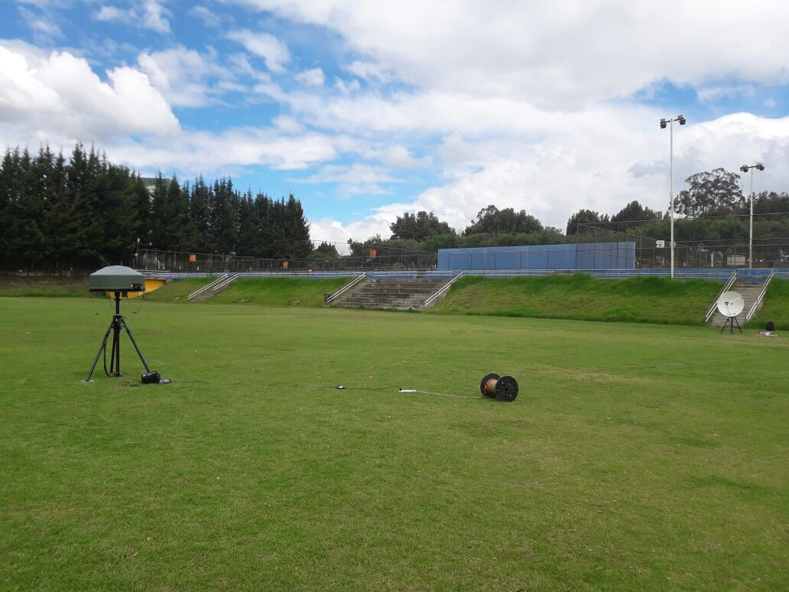
PRUEBAS DE POSICIONAMIENTO
Se procedió a realizar 4 pruebas de campo para poder visualizar como el sistema ayuda en la detección de un transmisor el cual se encuentra operando en la frecuencia de la banda de la constelación Iridium de 1620MHz, estas pruebas fueron realizadas en un espacio abierto el cual se encuentra ubicado en la cancha de fútbol de la Universidad de las Fuerzas Armadas que cuentan con una extensión de 70m de ancho por 100m de largo y se ubican frente al polideportivo.
Escenario de pruebas de posicionamiento del sistema
Montaje del sistema para las pruebas de posicionamiento

Slide 23
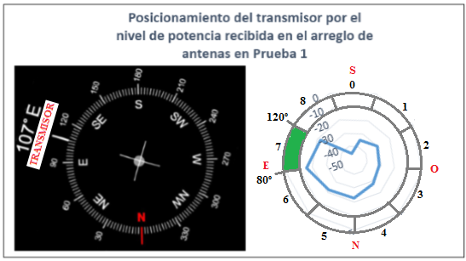
PRUEBAS DE POSICIONAMIENTO
Prueba 1
En esta prueba se trabajó con una distancia de 24 metros entre la antena receptora y transmisora, además se alineó el centro de la antena número 0 del arreglo con el Sur magnético mediante la brújula del celular y se ubicó la antena transmisora a 107°.
Posicionamiento del transmisor de acuerdo al nivel de potencia en Prueba 1

Slide 24
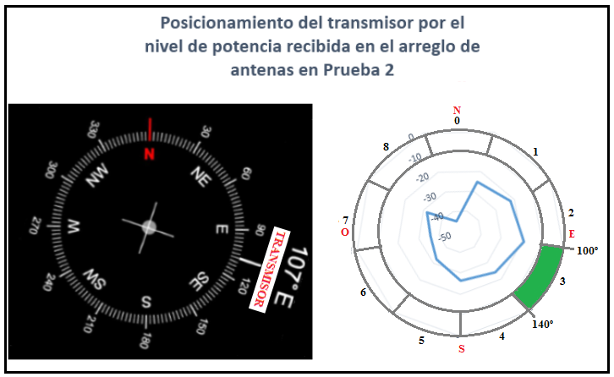
PRUEBAS DE POSICIONAMIENTO
Prueba 2
En esta prueba se trabajó con una distancia de 24 metros entre la antena receptora y transmisora, además se alineó el centro de la antena número 0 del arreglo con el Norte magnético mediante la brújula del celular y se ubicó la antena transmisora a 107°.
Posicionamiento del transmisor de acuerdo al nivel de potencia en Prueba 2

Slide 25
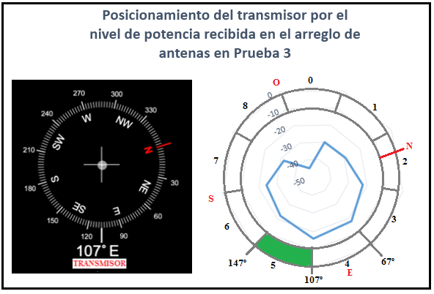
PRUEBAS DE POSICIONAMIENTO
Prueba 3
En esta prueba se trabajó con una distancia de 24 metros entre la antena receptora y transmisora, además se ubicó el centro de la antena número 0 del arreglo en el lado más alejado respecto a la antena transmisora quedando así a los 287° mediante la brújula del celular
Posicionamiento del transmisor de acuerdo al nivel de potencia en Prueba 3

Slide 26
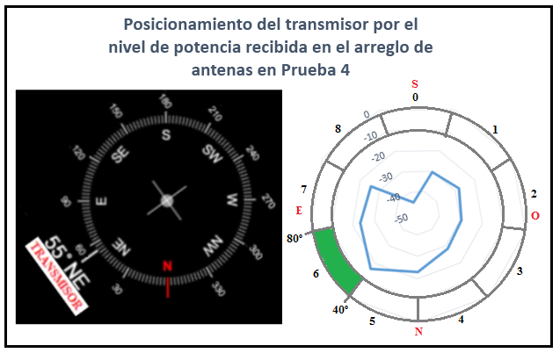
PRUEBAS DE POSICIONAMIENTO
Prueba 4
En esta prueba se trabajó con una distancia de 18 metros entre la antena receptora y transmisora, además se alineó el centro de la antena número 0 del arreglo con el sur magnético mediante la brújula del celular y se ubicó la antena transmisora a 55°
Posicionamiento del transmisor de acuerdo al nivel de potencia en Prueba 4

Slide 27
Conclusiones
Conclusiones, Recomendaciones y futuros trabajos
Conclusiones
Se desarrolló el sistema que permite mediante hardware la detección y posicionamiento de transmisores que operen en la banda de la constelación de Iridium, a su vez que se evaluaron las características técnicas tanto de cada etapa del proyecto como de su totalidad.
Una de las funciones principales del sistema desarrollado es el de posicionamiento, el cual como se constató mediante las pruebas realizadas, opera de manera óptima en un rango de 320° de trabajo.
Se obtuvo el diagrama de constelación de una señal modulada en cuadratura QPSK y se demostró el desfase de 90° tanto en I y en Q, lo que demuestra que la frecuencia de operación es separada en forma optima tanto en fase y cuadratura.
Es

Slide 28
Conclusiones, Recomendaciones y futuros trabajos
Conclusiones
Se demostró en el presente trabajo, que el lóbulo principal de la antena microlínea es más directivo, su ancho de haz de media potencia es 16° más angosto y al poseer un plato parabólico se añade una ganancia adicional de al menos 15 dB por sobre la ganancia de las antenas dipolo tipo V.
La realización de esta tesis aporto un artículo sobre dicho tema en la que se demuestra que el rendimiento de las topologías downconverters analizadas depende en gran medida de los cambios de fase de los osciladores locales y que es necesario agregar etapas que ayuden a reducir y controlar el desplazamiento de fase de las etapas de modulación y demodulación.
Se comprobó que el LNA MAX1200 adiciona nivel de ganancia a la señal entrante de hasta 32dB lo cual compensa las pérdidas que generan las siguientes etapas, obteniendo a la salida total del sistema una ganancia de 10.4 dB.

Slide 29
Recomendaciones
Conclusiones, Recomendaciones y futuros trabajos
Recomendaciones
Para poder obtener resultados óptimos en la etapa final en la que se divide la señal en fase y cuadratura se recomienda tener un computador que cuente con el software de fábrica del ADRF6807 e inicializarlo.
Se recomienda sintetizar las frecuencias deseadas a partir de un solo oscilador local, además de ello que sean de alta precisión para que en una futura etapa no requiera realizar la sincronización en frecuencia, ya que existen osciladores que tienen un offset que afectan al rendimiento del sistema.
Es

Slide 30
Líneas futuras de investigación
Conclusiones, Recomendaciones y futuros trabajos
Se propone que, para la creación de un segundo sistema de posicionamiento y detección, se diseñe una estructura que permita la colocación de un arreglo de 8 antenas de microlinea con plato parabólico ya que implican una fácil adecuación y poseen ganancias superiores.
Se plantea que para el diseño y la fabricación de la carcasa y del circuito de alimentación se realice un estudio de materiales para hallar así el que sea óptimo para soportar las características del clima de la costa ecuatoriana y sea a prueba de agua.
Como trabajo futuro se plantea la etapa próxima al sistema presentado, la cual abarcaría el procesamiento digital de señales, la creación de un software de control y presentación de los resultados de posicionamiento a través de una interfaz amigable con el usuario final que se encargaría de operar el sistema entero.

Slide 31
Gracias por su atención

